Slide 1


小学语文第六册
5 翠 鸟

Slide 2
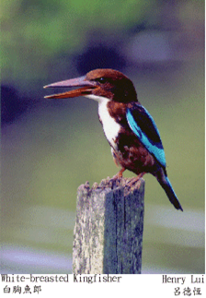
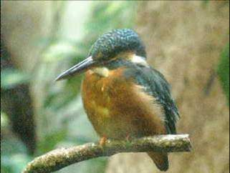
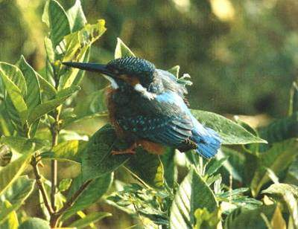
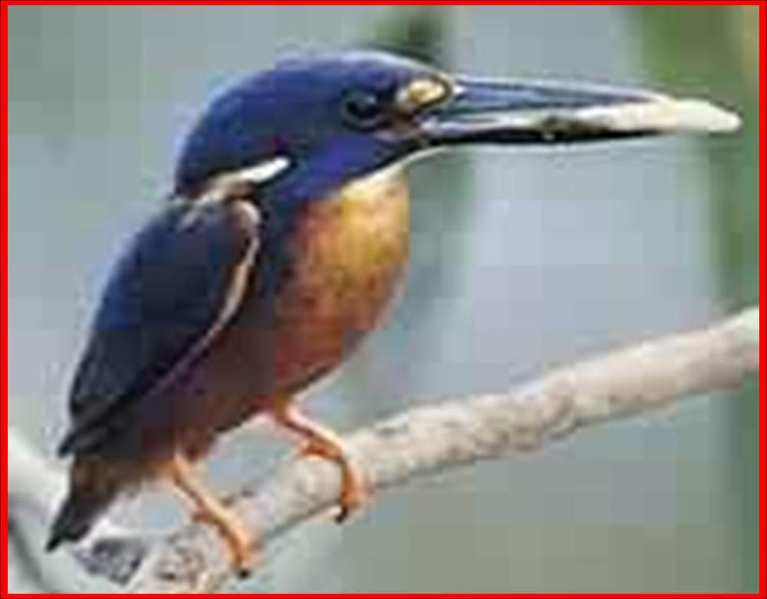
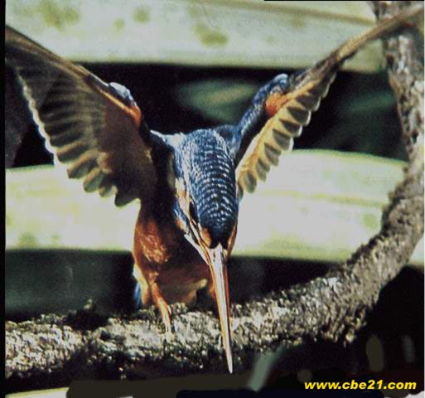
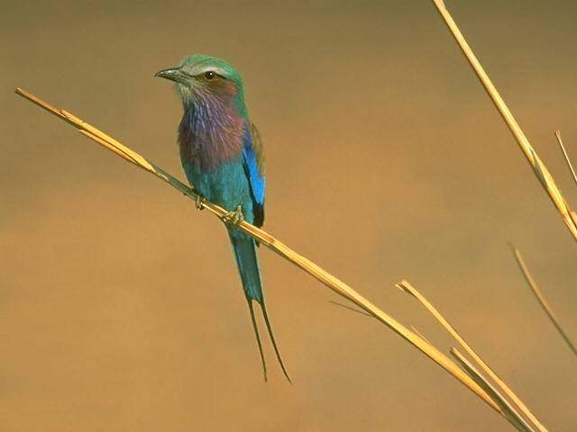

Slide 3
翠鸟喜欢停在_________。它的外形_________，颜色_________，身体_________，眼睛_________，嘴巴_________，鸣声_________，动作_________，有_________的本领。它的家在_________。

Slide 4
它的颜色非常鲜艳。头上的羽毛像橄榄色的头巾，绣满了翠绿色的花纹。背上的羽毛像浅绿色的外衣。腹部的羽毛像赤褐色的衬衫。

Slide 5

对一比哪个句子好?
１、它的颜色非常鲜艳。头上的羽毛是橄榄色的，并带有翠绿色的花纹。背上的羽毛是浅绿色的。腹部的羽毛是赤褐色的。
２、它的颜色非常鲜艳。头上的羽毛像橄榄色的头巾，绣满了翠绿色的花纹。背上的羽毛像浅绿色的外衣。腹部的羽毛像赤褐色的衬衫。

Slide 6
它的颜色（ ）。头上的羽毛像（ ），绣满了（ ）。背上的羽毛像（ ）。腹部的羽毛像（ ）。一双（ ）的眼睛下面长着一张（ ）的嘴，一双（ ）的小爪子（ ）抓住水边的苇秆。
非常漂亮
橄榄色的头巾
翠绿色的花纹
浅绿色的外衣
赤褐色的衬衫
透亮灵活
又尖又长
红色的
紧紧地

Slide 7
翠鸟叫声清脆，爱在水面上飞。
翠鸟鸣声清脆，爱贴着水面疾飞。

Slide 8
对一比哪个句子好?
１、翠鸟蹬开苇秆，很快地飞过去。
２、翠鸟蹬开苇秆，像箭一样射出去。

Slide 9
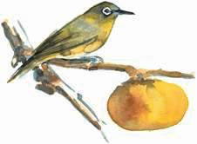
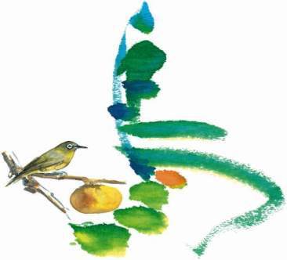
课外延伸：
１、你喜欢翠鸟吗？拿起你的画笔试着把它画下来。
２、请你仿照《翠鸟》的写法描写你最喜欢的鸟。

Slide 10
再见！

